Slide 1





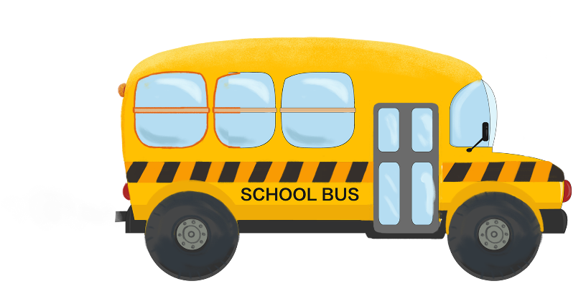
UBND PHƯỜNG HƯNG ĐẠO
TRƯỜNG TIỂU HỌC ĐA PHÚC
MÔN: HOẠT ĐỘNG TRẢI NGHIỆM
BÀI 10: SỬ DỤNG ĐỒ DÙNG AN TOÀN TRONG
GIA ĐÌNH
NGƯỜI THỰC HIỆN: NGÔ THỊ THU HIỀN

Slide 2
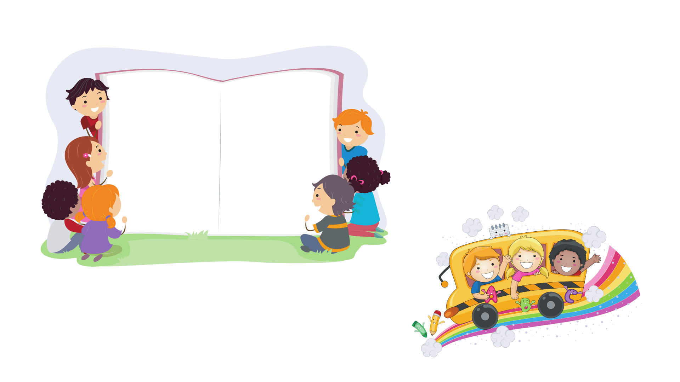


Slide 3


Hoạt động 1: Xác định những hành động sử dụng đồ dùng trong nhà an toàn và không an toàn

Slide 4

a. Trò chơi: “Kể chuyện về đồ dùng gia đình”
Mỗi em lấy một tờ giấy, vẽ một đồ dùng gia đình mà em thích và thể hiện tác dụng, cách sử dụng của đồ dùng đó.
Thời gian vẽ là 3 phút.
Nếu bạn nào không vẽ được thì có thể ghi tên và tác dụng, cách sử dụng đồ dùng đó.

Slide 5
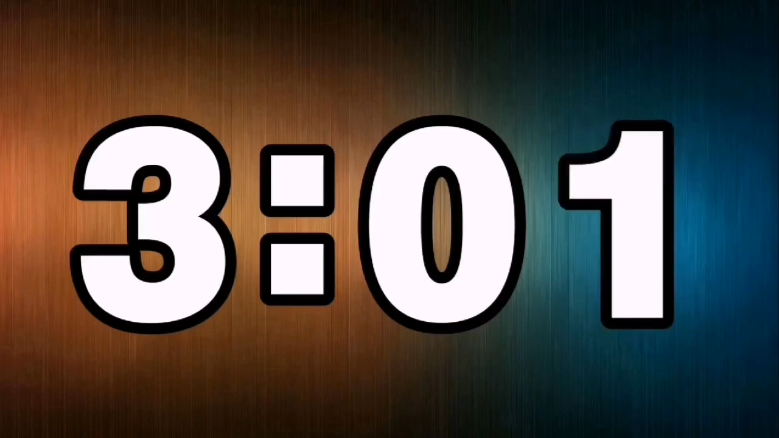

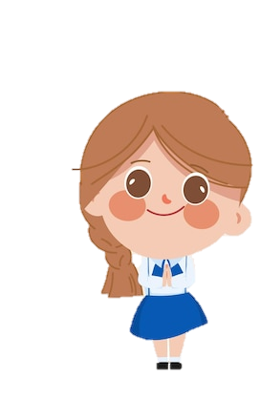

Slide 6

Trình bày trước lớp những hiểu biết của mình về đồ dùng đó.

Slide 7


Slide 8
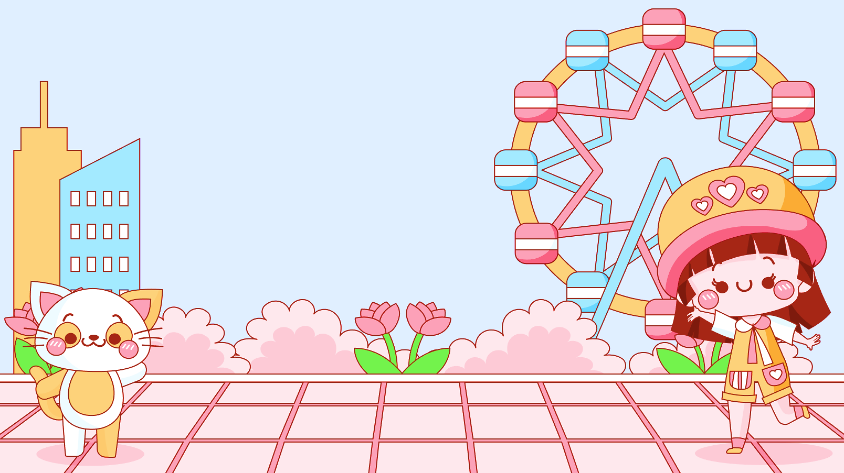

Có rất nhiều đồ dùng gia đình. Mỗi loại đồ dùng đều có đặc điểm, tác dụng và cách sử dụng riêng. Có những đồ dùng đơn giản, dễ sử dụng, không gây nguy hiểm nhưng cũng có những đồ dùng có thể gây tai nạn thương tích nếu không biết sử dụng đúng cách, an toàn.

Slide 9
Hoạt động 2: Nhận xét hành vi

Slide 10
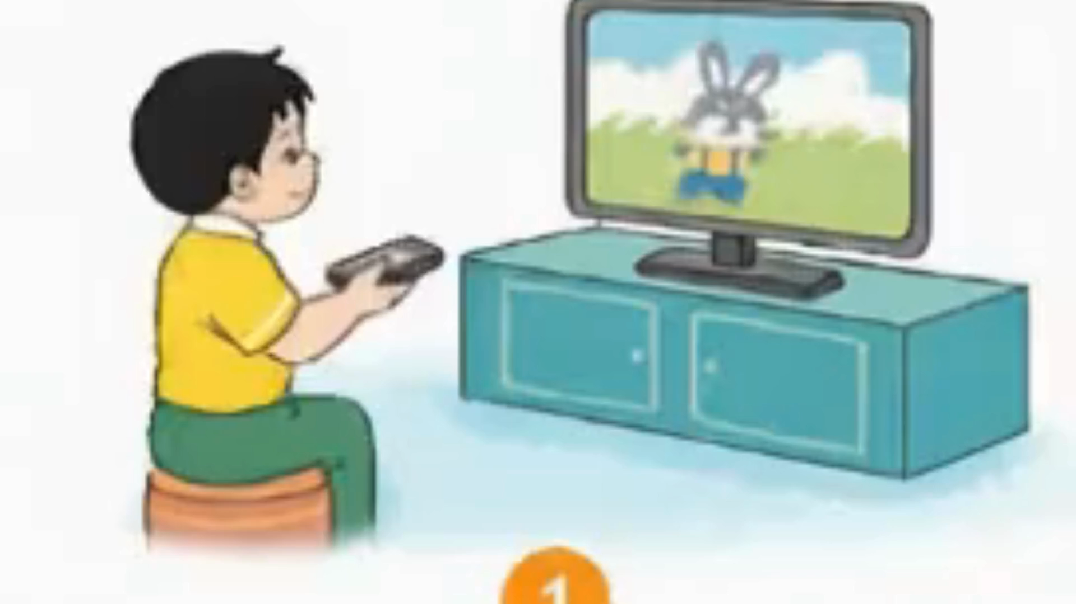

Slide 11
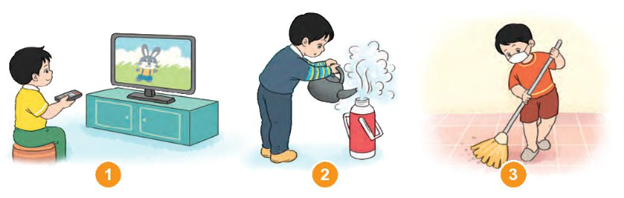
b. Xác định những hành động an toàn và không an toàn

Slide 12

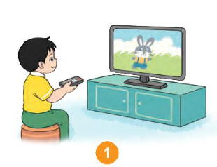
Bạn nhỏ dùng điều khiển bật ti vi
Đây là hành động an toàn

Slide 13

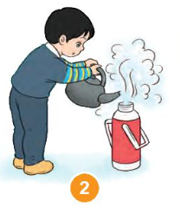
Rót nước sôi từ ấm đun nước to, nặng quá sức vào phích.
Đây là hành động không an toàn

Slide 14
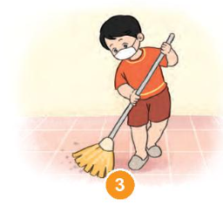
Đeo khẩu trang và dùng chổi quét sân
Đây là hành động an toàn

Slide 15
Những hành động sử dụng đồ dùng gia đình không an toàn. | Những hành động sử dụng đồ dùng gia đình an toàn
- Rót nước sôi từ ấm đun nước to, nặng quá sức vào phích.
- Dùng chổi quét nhà, quét sân.
- Dùng điều khiển bật ti vi.
- Cầm tay vào dây điện khi đang cắm điện.
- Dùng chậu, rổ , rá để rửa rau, vo gạo.
- Dùng dụng cụ chuyên gọt để gọt củ quả.
- Dùng dao chặt vật cứng.
- Đùa nghịch khi cắt giấy.
- Bật quạt điện.
- Chạm tay vào ấm điện đang đun.
- Dùng kéo cắt giấy thủ công.

Slide 16
Khi làm việc nhà, các em chú ý thực hiện những hành động sử dụng đồ dùng gia đình an toàn, phù hợp với sức của mình; tuyệt đối không thực hiện những hành động sử dụng đồ dùng trong gia đình không an toàn, tránh tai nạn thương tích có thể xảy ra.

Slide 17


Slide 18
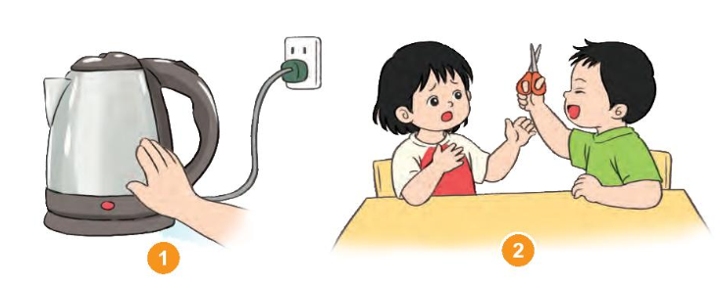
Nhận xét hành vi dưới đây
Hành vi sử dụng đồ dùng gia đình của các bạn trong tranh có an toàn không? Có thể gây tai nạn, thương tích gì?

Slide 19
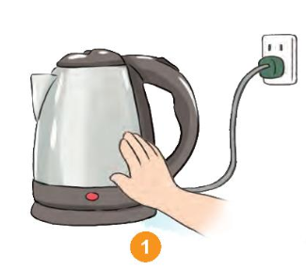
Đây là hành vi không an toàn vì nếu sờ tay vào ấm điện đang đun có thể sẽ bị phỏng tay.

Slide 20
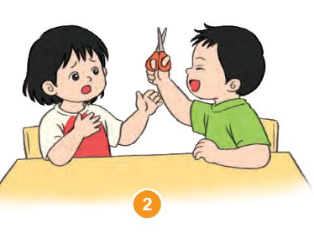
Đây là hành vi không an toàn vì nếu cầm kéo mà đùa nghịch có thể sẽ bị đứt tay hoặc làm bị thương bạn...

Slide 21
Nếu em là bạn của những người trong tranh thì em sẽ khuyên bạn những gì?

Slide 22
Bạn ơi không nên sờ tay vào ấm điện đang nấu nguy hiểm lắm.

Slide 23
Bạn ơi không nên cầm kéo mà đùa nghịch vì nó sẽ làm bạn bị thương đó...

Slide 24
Hoạt động 3: Thực hành ở gia đình

Slide 25
Chia sẻ với bố mẹ, người thân những điều đã học hỏi được về việc sử dụng dụng cụ gia đình an toàn.
Nhờ bố mẹ người thân hướng dẫn cách sử dụng một số đồ dùng gia đình đảm bảo an toàn.
Thực hành sử dụng một số đồ dùng vào việc giúp đỡ gia đình những việc vừa sức: quét nhà, lau bàn ghế, rửa rau, chăm sóc cây,…
Nghe bố mẹ, người thân nhận xét việc sử dụng đồ dùng gia đình của em.

Slide 26





